Slide 1
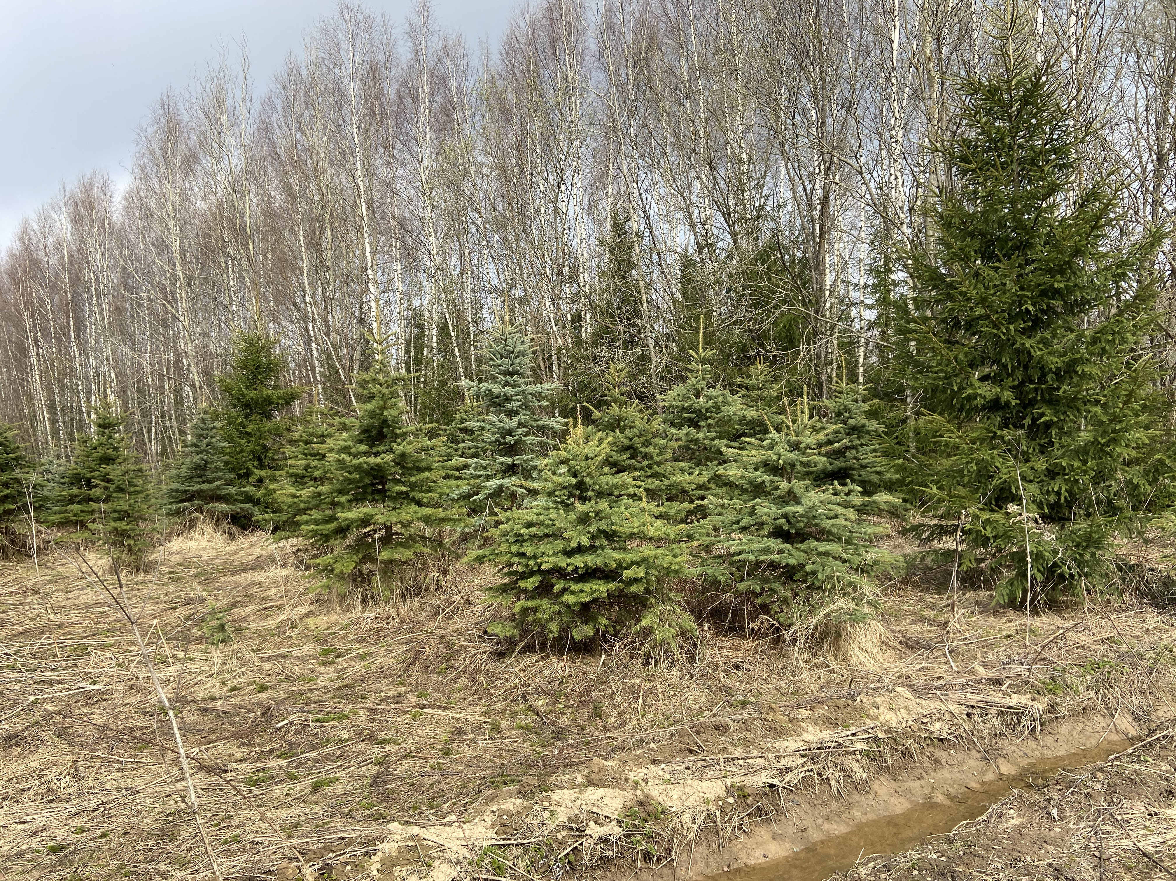
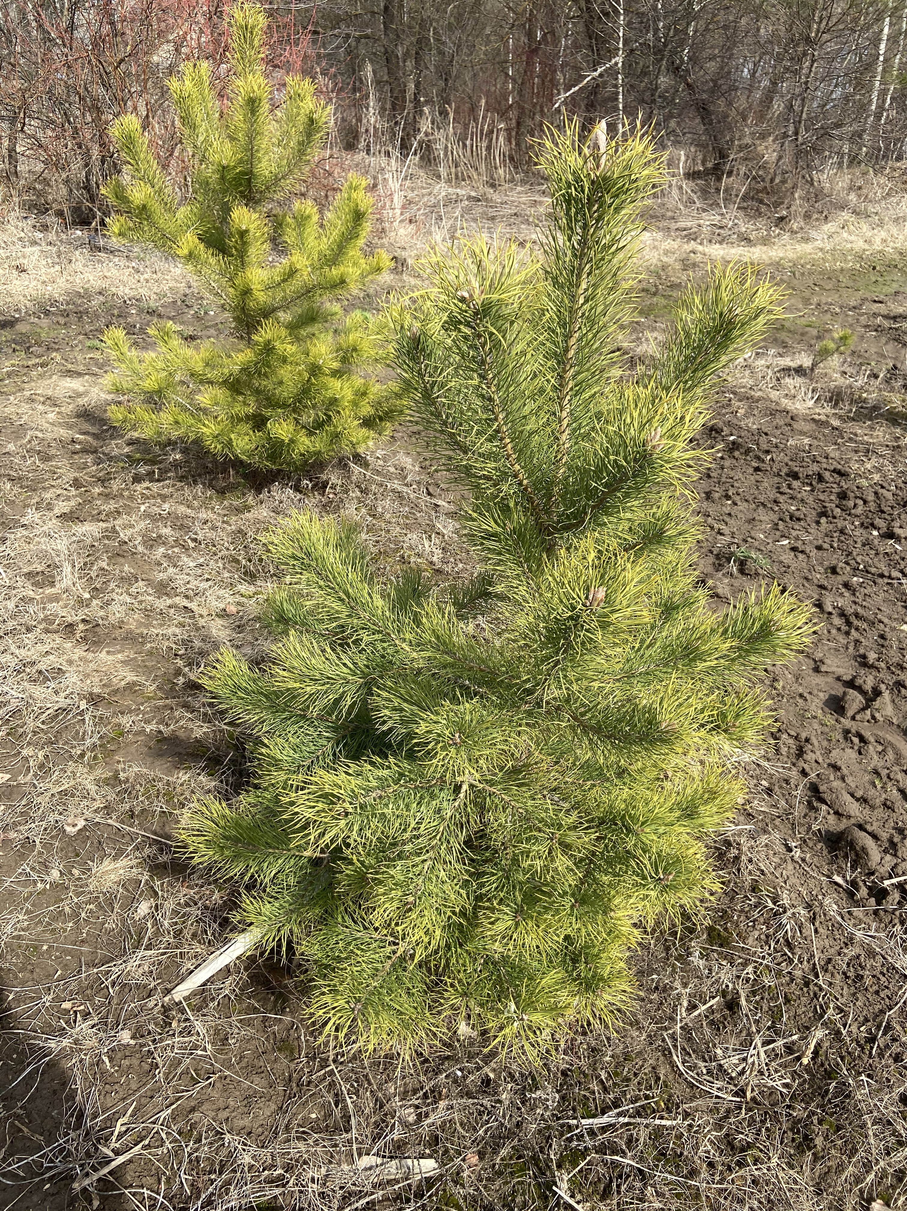
ГАУ МО «Центрлесхоз» реализует растения для новогодних и рождественских праздников из лесных питомников Московской области

Slide 2
Ежедневно с 16.12.2023 по 31.12.2023 с 10:00 до 15:00

Slide 3
По ценам ниже рыночных
Высота | Ель обыкновенная (Дмитровский и Сергиево-Посадский питомники), Цена, руб. | Ель колючая (Сергиево-Посадский питомник Цена, руб | Сосна обыкновенная (Сергиево-Посадский питомник) Цена, руб.
До 1,0м | 480 | 1 200 | 360
1,1-1,25 | 570 | 1 350 | 450
1,26- 1,5 | 660 | 1 550 | 540
1,51-1,75 | 1 050 | 2 150 | 870
1,76-2,0 | 1 440 | 2 760 | 1 200
2,1-2,25 | 2 220 | 3 480 | 2 100
2,26-3,0 | 3 000 | 4 200 | 3 000
3,1-4,0 | 5 400 | 14 400 | 5 400
4,1-6,0 | 12 600 | 24 000 | 12 600

Slide 4
Деревья выше 6,0 м 35 000 руб. за 1 дерево.
При покупке нескольких штук предоставляется скидка:
От 3 до 5 штук -5%
От 6 до 10 штук – 8%
От 10 штук -10%
Срез дерева силами и инструментами продавца,
упаковка – плюс 150 руб, за 1 дерево высотой до 3 м.
Цены на реализацию хвойного лапника
Количество | Ель обыкновенная, руб | Ель колючая, руб | Сосна обыкновенная, руб
1 шт (ветка) | 60 | 80 | 50
1м³ | 2 040 | 2 880 | 1440

Slide 5
Алгоритм действий
Покупатель созванивается с инженером питомника, для уточнения времени отпуска растений.
Покупатель приезжает на питомник.
Сотрудник питомника ГАУ МО «Центрлесхоз» совместно с покупателем производят осмотр имеющихся на питомнике растений.
Покупатель выбирает понравившееся растение.
Покупатель по средством мобильного банка производит оплату.
Покупатель совместно с сотрудником питомника ГАУ МО «Центрлесхоз» производят спил и увязку понравившегося растения.
Покупателю выдается накладная.

Slide 6
Дмитровский питомник
56.316254, 37.525118
Адрес: г. Дмитров ул. Сосновая д.1
Контактное лицо: Инженер питомника – Хренова Галина Николаевна
т. 8-916-477-89-58

Slide 7
Сергиево-Посадский питомник
56.347114, 38.165364
Адрес: г. Сергиев Посад, Поселок лесхоза, Улица базисный питомник дом 10 а
Контактное лицо: Инженер питомника – Сесин Сергей
т. 8-915-234-73-38

